Slide 1
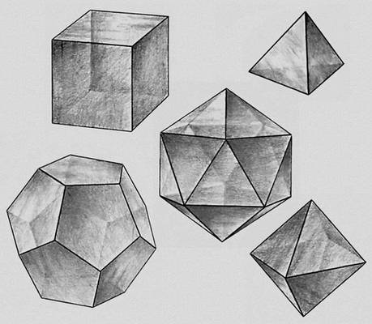
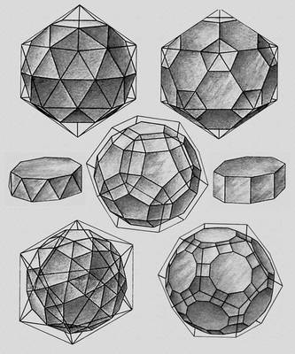
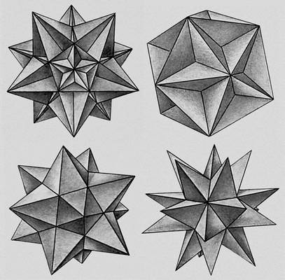
«Правильні многогранники»
…

Slide 2
ПРАВИЛЬНИЙ МНОГОГРАННИК - це опуклий многогранник, грані якого є правильними многокутниками з однаковою кількістю сторін і в кожній вершині якого сходиться однакова кількість ребер.
Ікосаедр
Октаедр
Тетраедр
Гексаедр
Додекаедр

Slide 3
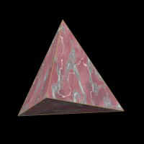
ТЕТРАЕДР
Правильним тетраедром називається многранник у якого всі грані – правильні трикутники і в кожній вершині сходиться 3 ребра.
Кількісні характеристики:
Вершин – 4
Ребер – 6
Граней – 4

Slide 4
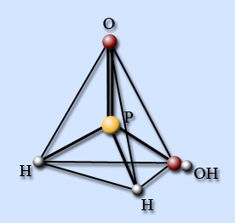
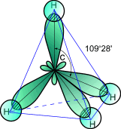
Тетраедр в природі
Кристали білого фосфору
Кристалічна решітка метану

Slide 5
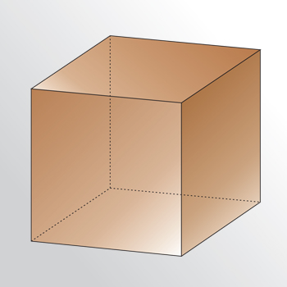
ГЕКСАЕДР
У куба всі грані – квадрати, у кожній вершині сходиться по три ребра.
Куб – це прямокутний паралелепіпед, у якого всі ребра рівні.
Кількісні характеристики:
Граней – 6
Ребер – 12
Вершин - 8

Slide 6
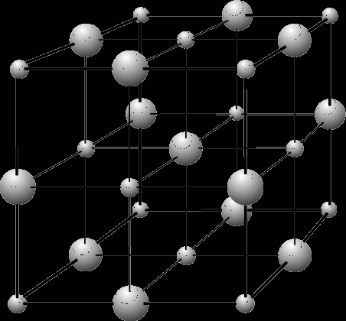
Гексаедр у природі
Форму куба мають кристали кухонної солі, деякі алмази та кристали.
Кристалічна решітка вареної солі

Slide 7
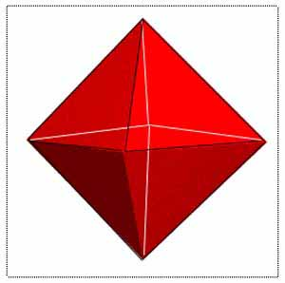
ОКТАЕДР
Октаедр – це правильний многогранник, у якого грані – правильні трикутники і в кожній вершині сходяться чотири ребра.
Кількісні характеристики:
Граней – 8
Вершин – 6
Ребер - 12

Slide 8
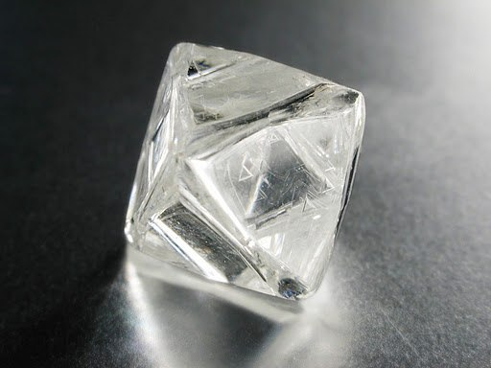
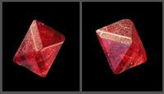
Октаедр в природі
Вуглець С характеризується структурою октаедра
Кристали алмаза

Slide 9
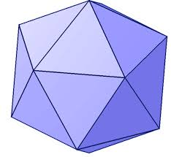
ІКОСАЕДР
Ікосаедр – правильний многогранник, грані якого – правильні трикутники і в кожній вершині сходиться по 5 ребер.
Кількісні характеристики
Вершин – 12
Ребер – 30
Граней - 20

Slide 10
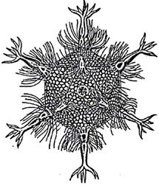
Ікосаедр в природі
Кристал бору має форму ікосаедра
У біології німецький біолог
початку ХХ століття Еге Геккель
дослідив,що одноклітинні
організми – феодарії, точно
передають форму ікосаедра

Slide 11
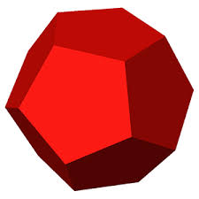
ДОДЕКАЕДР
Додекаедр – це такий правильний многогранник, грані якого – правильні п'ятикутники і в кожній вершині сходиться по 3 ребра.
Кількісні характеристики:
Вершин – 20
Ребер – 30
Граней - 12

Slide 12
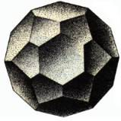
Додекаедр в природі
Вірус поліомієліту
Молекула ДНК складається з взаємовідносин ікосаедрів та додекаедрів

Slide 13
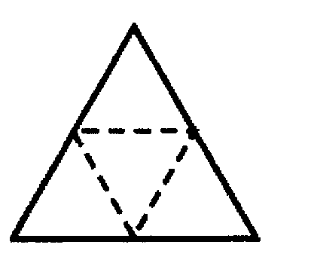
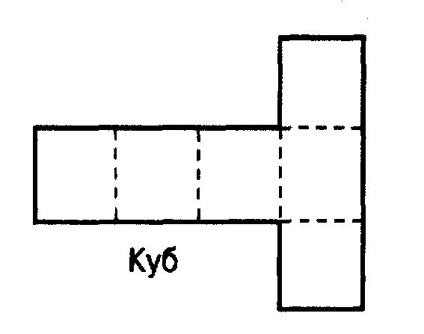
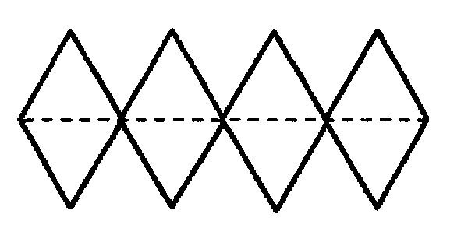
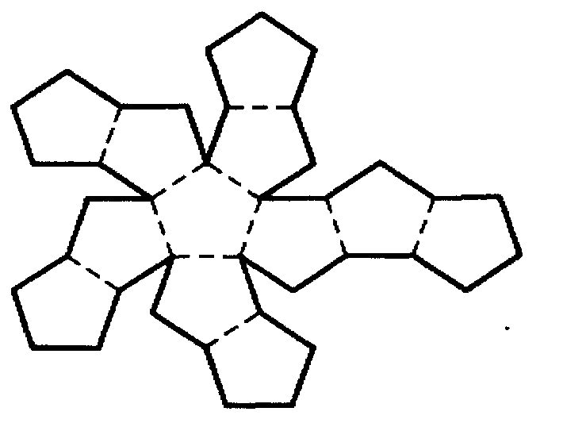
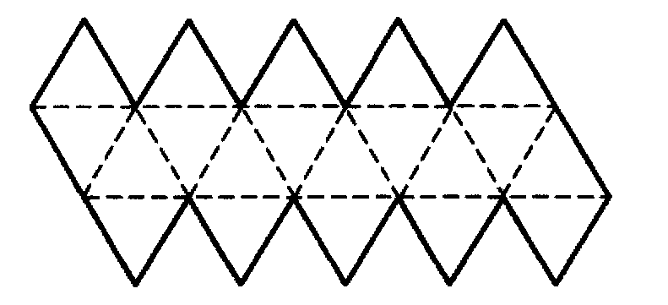
Розгортки правильних многогранників
тетраедр
октаедр
ікосаедр
додекаедр

Slide 14
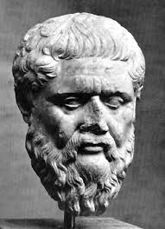
Великий давньогрецький вчений Платон , що жив у IV -V ст. до н. е. . , вважав , що ці тіла уособлюють сутність природи . Людству були відомі чотири сутності: вогонь , вода , земля і повітря . На думку Платона їх атоми мали вигляд правильних багатогранників : вогню - тетраедр , землі - гексаедр , повітря - октаедр , води - ікосаедр . Ця теорія була викладена в роботі "Діалог Тімей " . Платон припустив , що існує ще одна сутність- світовий ефір , атоми якого мають вигляд додекаедра . Платон і його учні в своїх роботах приділяли велику увагу правильних багатогранників , і їх тому ще називають " Платоновими тілами "

Slide 15
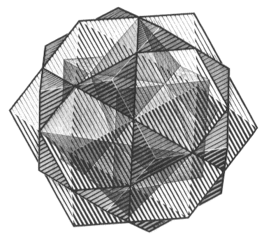
Геометрія з її прозорою логікою, чіткістю побудов відкрила
зовсім нове бачення правильних многогранників та їх
нове застосування.

